Slide 1
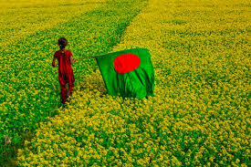
আজকের পাঠে সবাইকে স্বাগতম

Slide 2
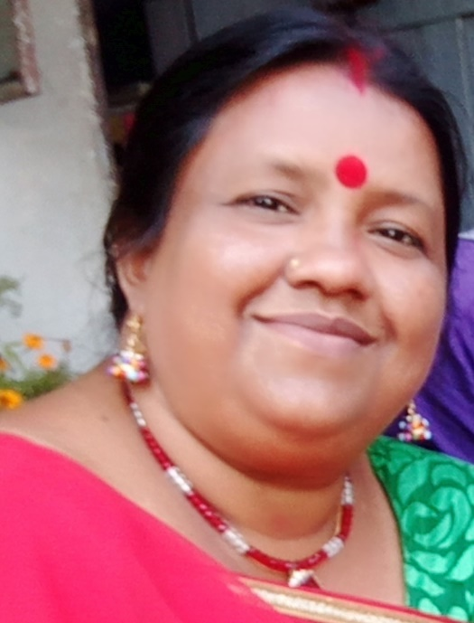
শিক্ষক পরিচিতি
প্রত্যুষা রানী দাস
সহকারী শিক্ষক,
ঘাটুয়া সরকারী প্রাথমিক বিদ্যালয়,
বানিয়াচং, হবিগঞ্জ।
মোবাইল ফোন নং ০১৭২২২৯২৬৩৬।

Slide 3
চল সবাই মিলে একটি ভিডিও দেখি
আমার ভাইয়ের রক্তে রাঙানো একুশে ফেব্রুয়ারি
আমি কি ভুলিতে পারি?
ছেলে হারা শত মায়ের অশ্রু গড়ায়ে ফেব্রুয়ারি
আমি ক ভুলিতে পারি?...................

Slide 4
পাঠ পরিচিতি
শ্রেণিঃতৃতীয়
বিষয়ঃবাংলা
পাঠের শিরোনামঃভাষাশহিদদের কথা
পাঠ্যাংশঃফেব্রুইয়ারি মাসের....ভাষাশহিদ।
সময়ঃ৪০ মিনিট
তারিখঃ০9।০২।২০১৮

Slide 5
শিখনফল
শোনাঃ২.২.১-গল্পের বিষয় বুঝতে পারবে।
বলাঃ১.১.১-যুক্তবর্ণ দিয়ে গঠিত শব্দ স্পষ্টও শুদ্ধভাবে বলতে পারবে।
পড়া২.৪.1-প্রমিত উচ্চারনে গল্প পড়তে পারবে।
লেখাঃগল্প সংশিষ্ট প্রশ্নের উত্তর লিখতে পারবে।

Slide 6
শহিদ মিনার

Slide 7
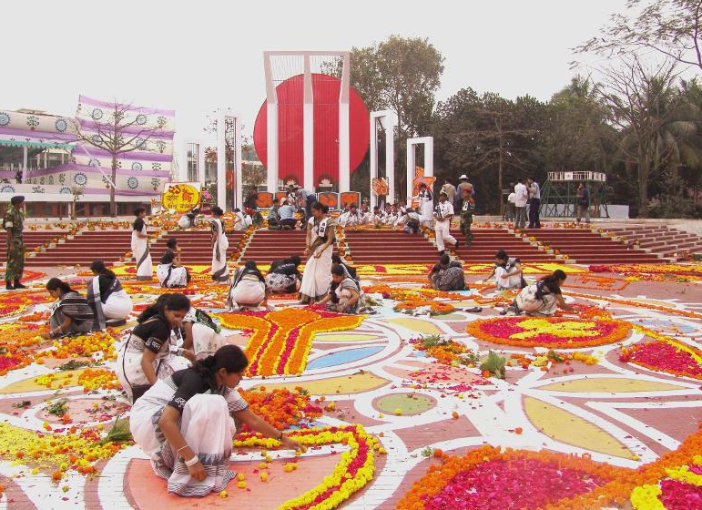
ভাষা শহিদদের স্মরণে শহিদ মিনারে ফুল দিতে যাই

Slide 8
ভাষা শহিদদের কথা

Slide 9
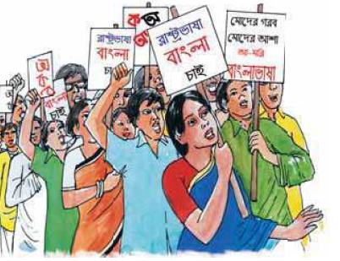
বাংলাকে রাষ্ট্রভাষা করার দাবিতে ফেষ্টুন হাতে ছাত্র-জনতা

Slide 10
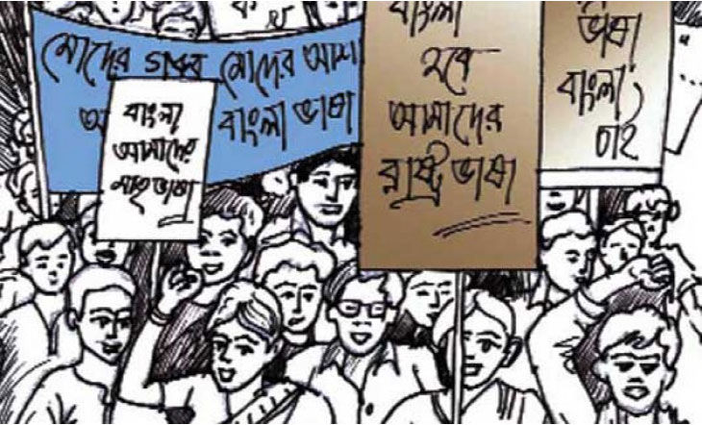
মাতৃভাষা বাংলাকে রাষ্ট্রভাষা করার দাবিতে ছাত্র জনতার মিছিল

Slide 11
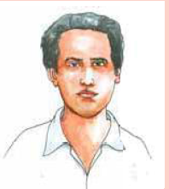
রফিকউদ্দিন

Slide 12
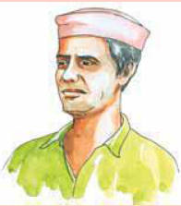
আব্দুল জব্বার

Slide 13
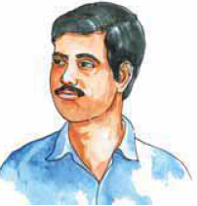
আব্দুস সালাম

Slide 14
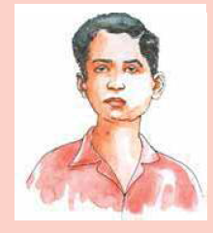
আবুল বরকত

Slide 15
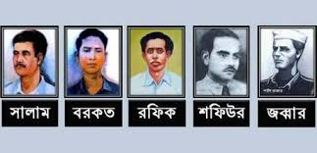

Slide 16
পাঠ্য বইয়ের সাথে সংযোগ

Slide 17
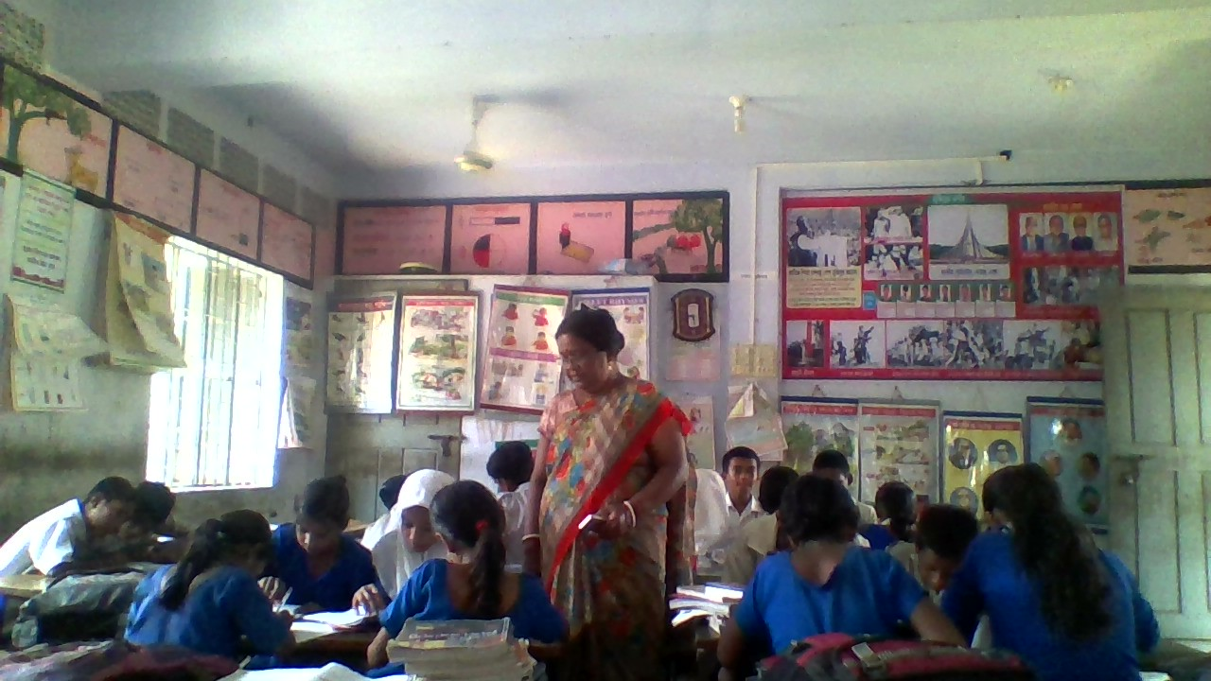
দলে পড়া

Slide 18
ল
ও
গ
ল্গ
একত্রে
ম
ও
ম
ম্ম
একত্রে
$$\left(/\right)$$
ও
দ
র্দ
একত্রে

Slide 19
ব্ব
র্দ
ম্ম
আব্বা
উর্দু
আম্মা

Slide 20
ষ্ট্র
শ্ব
তৃ
বিশ্ব
রাষ্ট্র
মাতৃভাষা

Slide 21
দলীয় কাজ
লাল দলঃ যুক্তবর্ণ ভেঙ্গে শব্দ গঠন করবে
নীল দলঃ কয়েকজন ভাষা শহিদের নাম লিখবে।

Slide 22
মূল্যায়ন
১।ভাষাশহিদেরা কিসের জন্য জীবন দিয়েছিলেন?
২।ভাষার জন্য যাঁরা প্রাণ দিয়েছেন তাঁদের আমরা কী নামে ডাকি?
৩।ভাষা আন্দোলন কত সালে হয়েছিল?

Slide 23
ধন্যবাদ সবাইকে

